Slide 1
Session 9 Etude de Cas: RDC Au delà..... des outils d'efficacité de la gestion des aires protégée Planification Par Gabriel ZABITI Chargé de Planification/ICCN

Slide 2
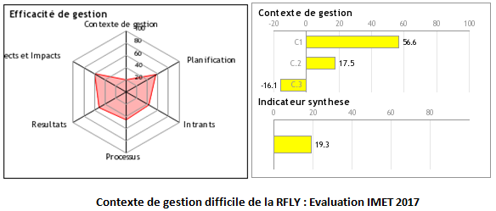
A. Elaboration du Plans d’Aménagement et de Gestion: cas de la Réserve de Faune de Lomako Yokokala (RFLY)
Approches utilisées :
Planification basée sur le menaces (car le contexte de gestion est difficile suite aux multiples menaces) et planification basée sur les conditions désirées

Slide 3
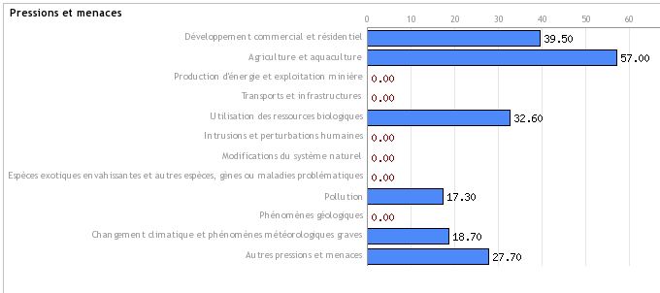
A. Elaboration du Plans d’Aménagement et de Gestion: cas de la RFLY
1°. Planification basée sur les menaces.
Hiérarchisation des minces
Calculateur des menaces de l’outil IMET
Détermination des objectifs à partir d’analyse des menaces
Détermination des
stratégies d’intervention:
Production d’un modele conceptuel (outil IMET + Miradi).

Slide 4
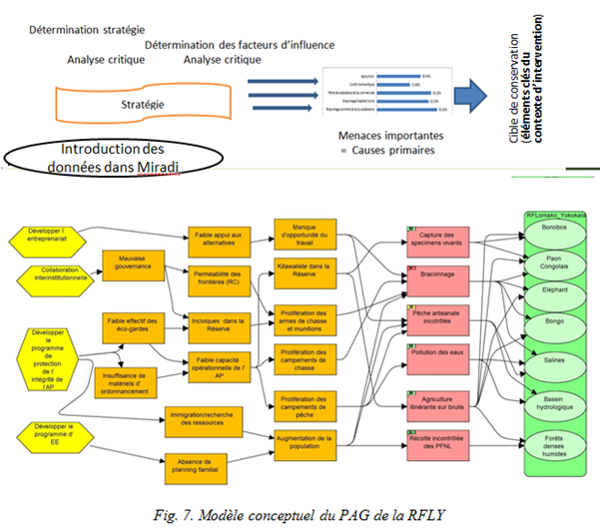
A. Elaboration du Plans d’Aménagement et de Gestion Modèle conceptuel du PAG de la RFLY

Slide 5
A. Elaboration du Plans d’Aménagement et de Gestion cas de la RFLY
2°. Planification basée sur les conditions désirées.
Données IMET
Analyses approfondies
+ SWOT des parties prenantes
Détermination des objectifs.
Détermination des stratégies d’intervention.
Zonage

Slide 6
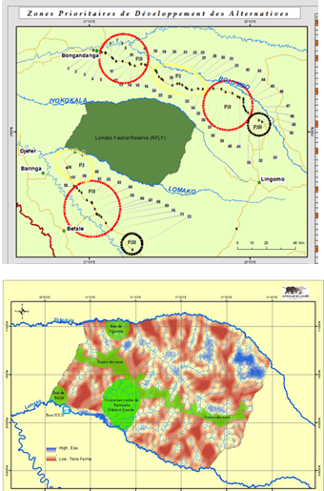
A. Elaboration du Plans d’Aménagement et de Gestion cas de la RFLY
Condition désirées Zonage de l’AP
Analyse SWOT des communautés
Outils
Analyse critique des données IMET

Slide 7
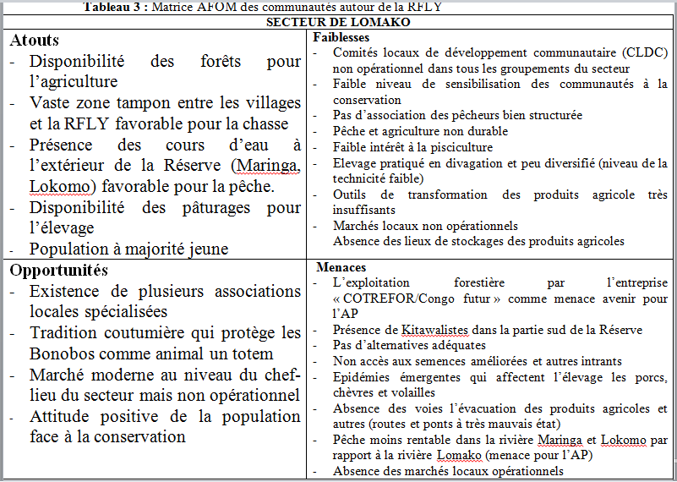

Slide 8
A. Elaboration du Plans d’Aménagement et de Gestion cas de la RFLY
Processus Plan Aménagement et de Gestion | Outils utilisés
Hiérarchisation des menaces | IMET
Production du model conceptuel | IMET et MIRADI
Détermination des objectifs | IMET et SWOT des parties prenantes
Détermination des chaines de résultats | MIRADI
Zonage à l’intérieur de l’AP | Analyse critique des données IMET
Zonage dans la zone périphérique de l’AP (zone tampon) | SWOT des parties prenantes

Slide 9
B. Elaboration de la stratégie de surveillance cas de la Réserve Naturelle d’Itombwe
Hiérarchisasse des menaces
(outil IMET)
Identification des stratégie d’intervention des acteurs (ennemies)
Analyse du degré de la dépendance des communauté aux services écosystémiques
(outil IMET)
Analyse critique de l’indice de forme et moyens à mettre en place pour le déploiement
(outil IMET)
Efforts de patrouille et cartographie
(SMART)
Définition d’ordre opérationnel
(Approche paramilitaire )
Développement Stratégie

Slide 10
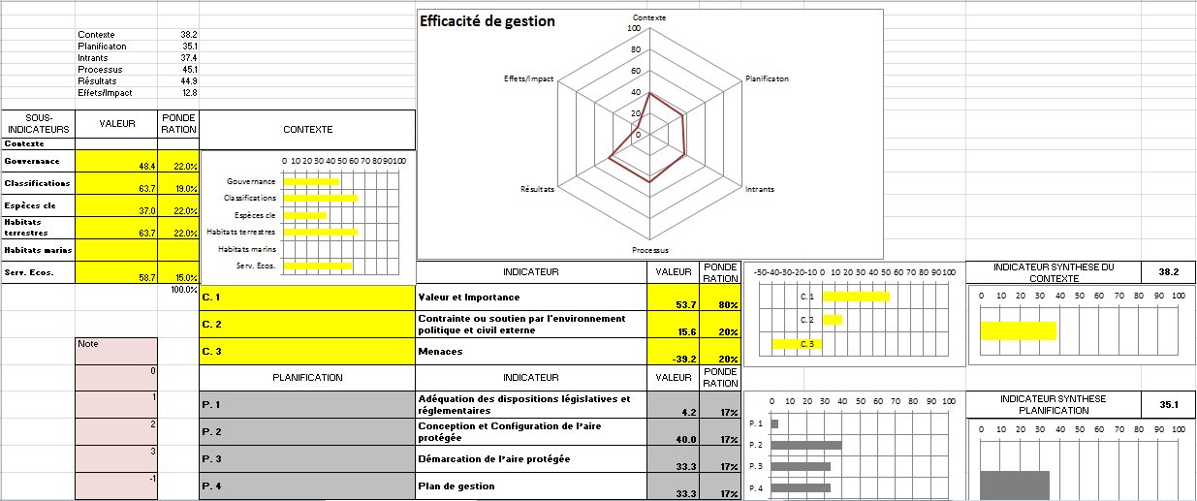
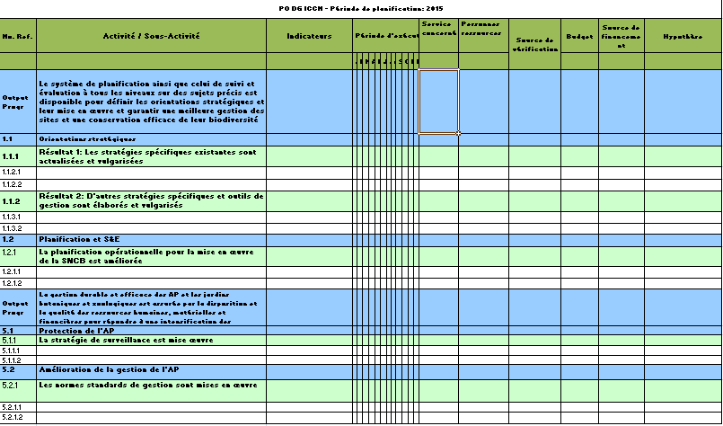
C. Elaboration du Plan opérationnel/Plan de travail annuel à partir d’IMET : cas du Parc National de Kundelungu
1. Données IMET PNKL 2015
-Parcourir les différents objectifs déterminés dans les rapports IMET
-Faire ressortir les activités à mettre en œuvre au courant d’une année pour atteindre les objectifs prioritaires
Produire un Plan Opérationnel annuel (PO)
4.Prise de décision
3.Resolution du prob. Que faire du rapport IMET. ?
2. Analyse critique des résultats de l’évaluation participative
Problèmes identifié : Absence d’un PO
Production du Rapport d’analyse approfondie des données IMET

Slide 11
Matrice d’un Plan Opérationnel annuel

Slide 12
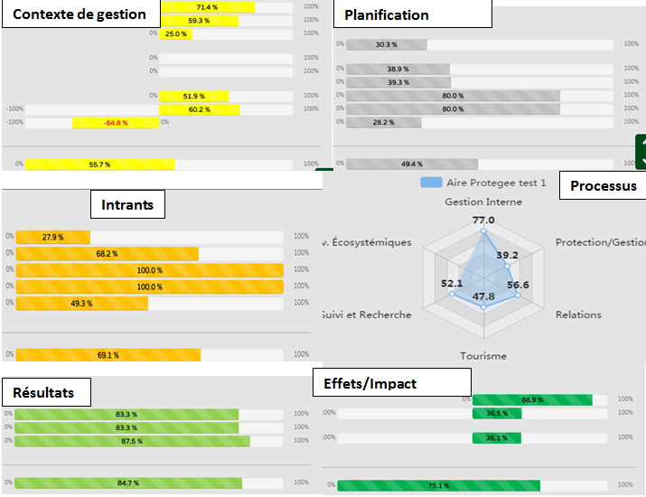
MERCI DE VOTRE ATTENTION

